Slide 1



第3章 处理机调度与死锁
经典教材《计算机操作系统》最新版
主讲教师：解春燕

Slide 2

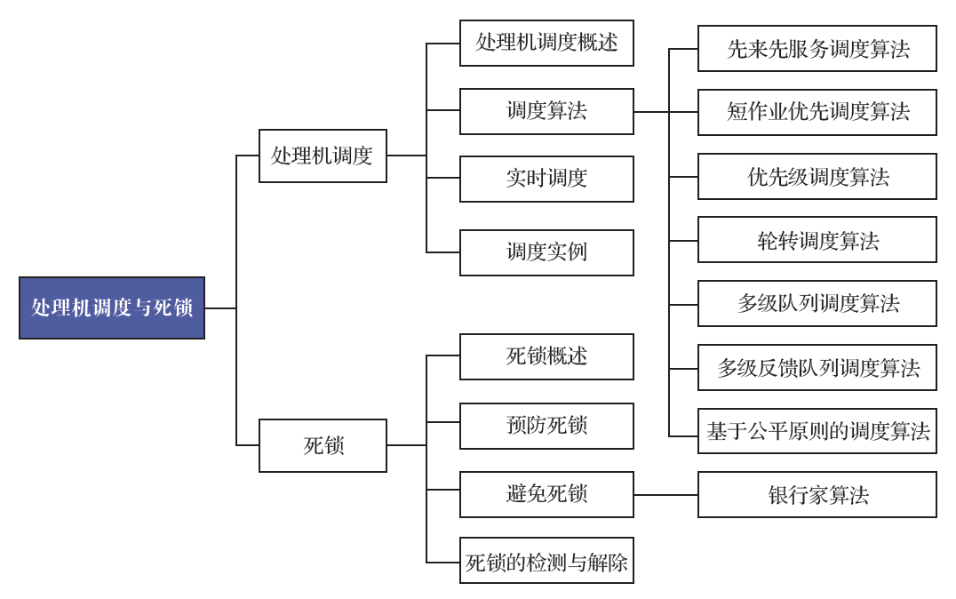
第3章知识导图
第1章 | 操作系统引论
第2章 | 进程的描述与控制
第3章 | 处理机调度与死锁
第4章 | 进程同步
第5章 | 存储器管理
第6章 | 虚拟存储器
第7章 | 输入/输出系统
第8章 | 文件管理
第9章 | 磁盘存储器管理
第10章 | 多处理机操作系统
第11章 | 虚拟化和云计算
第12章 | 保护和安全

Slide 3
内容导航：
3.1 处理机调度概述
3.2 调度算法
第3章 处理机调度与死锁
3.3 实时调度
3.4 Linux进程调度
3.5 死锁概述
3.6 预防死锁
3.7 避免死锁
Date
3.8 死锁的检测与解除

Slide 4
处理机调度层次
高级调度（长程调度/作业调度）
低级调度（短程调度/进程调度）
中级调度（中程调度/内存调度）

Slide 5

高级调度
调度对象：作业
根据某种算法，决定将外存上处于后备队列中的作业调入内存，并为它们创建进程和分配必要的资源。然后，将新创建的进程排在就绪队列上等待调度。
主要用于多道批处理系统中
分时和实时系统为及时响应，命令或数据直接进入内存，不需要作业调度

Slide 6
低级调度
调度对象：进程
根据某种调度算法，决定就绪队列中的哪个进程获得处理机
许可
创建
就绪
应用在于多道批处理、分时和实时OS
高优先级占用
I/O完成
时间片完
进程调度
终止
阻塞
执行
I/O请求

Slide 7
（考研真题）简述引起进程调度的原因。 课后习题6
许可
①正在执行的进程正常终止或异常终止；
②正在执行的进程因某种原因而阻塞；
③在引入时间片的系统中，时间片用完；
④在抢占式 调度方式中，就绪队列中某进程的优先级比当前正在执行进程的高。
创建
就绪
高优先级占用
I/O完成
时间片完
进程调度
终止
阻塞
执行
I/O请求

Slide 8
进程调度的任务和方式
进程调度的任务
保存处理机的现场信息
按某种算法选取进程
把处理器分配给进程
进程调度机制（调度程序分为三部分）
排队器：用于将就绪进程插入相应的就绪队列
分派器：用于将选定的进程移出就绪队列
上下文切换器：进行新旧进程之间的上下文切换(下面备注)
Notes:
上下文是指某一时刻CPU寄存器和程序计数器的内容。
进行上下文切换时,内核会将旧进程状态保存在其PCB中,然后加载经调度而要执行的新进程的上下文，上下文切换是在内核态进行的。
上下文切换的流程如下:
1)挂起一个进程,保存CPU上下文,包括程序计数器和其他寄存器。
2)更新PCB信息。
3)把进程的PCB移入相应的队列,如就绪、在某事件阻塞等队列。
4)选择另一个进程执行,并更新其PCB。
5)跳转到新进程PCB中的程序计数器所指向的位置执行.
6)恢复处理机上下文.
现在用硬件减少上下文切换时间。通常采用两组寄存器,其中一组供内核用,一组供用户使用。这样,上下文切换时，只需改变指针，让其指向当前寄存器组即可。

Slide 9
进程调度的方式
非抢占方式：
一旦把处理机分配给某进程后，便让该进程一直执行，直至该进程完成或发生某事件而被阻塞时，才再把处理机分配给其他进程，决不允许某进程抢占已经分配出去的处理机。
抢占方式：允许调度程序根据某种原则，去暂停某个正在执行的进程，将已分配给该进程的处理机重新分配给另一进程。(现代OS广泛采用)
优先权原则：允许优先权高的新到进程抢占当前进程的处理机
短进程优先原则：短进程可以抢占当前较长进程的处理机
时间片原则：各进程按时间片运行，当一个时间片用完后，便停止该进程的执行而重新进行调度

Slide 10
中级调度
引入中级调度的主要目的是提高内存利用率和系统吞吐量。为此，应把那些暂时不能运行的进程调至外存等待，把进程状态改为就绪驻外存状态或挂起状态。当它们已具备运行条件且内存又有空间时，由中级调度来决定把外存上的那些已具备运行条件的就绪进程再重新调入内存，并修改它们的状态为就绪状态，挂在就绪队列上等待。
将暂不运行的进程，调至外存等待；
将处于外存上的急需运行的进程，调入内存运行。
即“对换” 功能
将在第5章 存储器管理中介绍

Slide 11
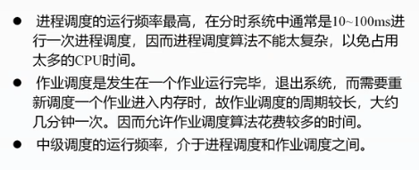
随堂练习1

Slide 12
处理机调度评价指标
资源利用率
公平性
平衡性
策略强制执行
响应时间快（评价分时系统指标）
从进程到达，直到首次得到运行的这一段时间。
截止时间的保证（评价实时系统的指标）：
周转时间短（评价批处理系统的指标）
周转时间；平均周转时间
带权周转时间；平均带权周转时间
等待时间；平均等待时间

Slide 13
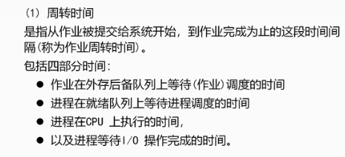
平均周转时间
平均带权周转时间
(2)带权周转时间=周转时间/运行时间
(3)等待时间=周转时间-运行时间
平均等待时间

Slide 14
内容导航：
3.1 处理机调度概述
3.2 调度算法
第3章 处理机调度与死锁
3.3 实时调度
3.4 Linux进程调度
3.5 死锁概述
3.6 预防死锁
3.7 避免死锁
Date
3.8 死锁的检测与解除

Slide 15
进程调度算法
先来先服务调度算法(FCFS)
时间片轮转调度算法(RR)
短作业优先调度算法(SJF)
多级队列调度算法
优先权调度算法(PR)
多级反馈队列调度算法

Slide 16
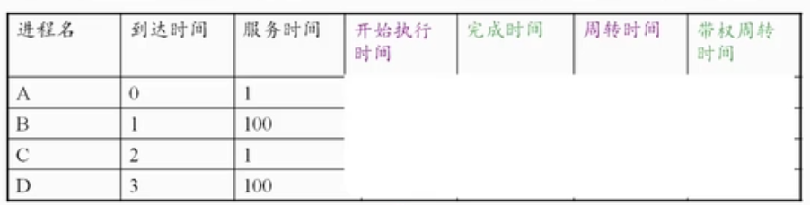
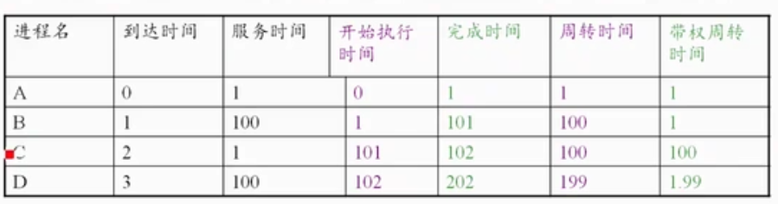

先来先服务（FCFS）调度算法
甘特图(Gantt)用于显示和管理项目的进度

Slide 17
先来先服务（FCFS）调度算法
三个作业(进程)同时到达
00
作业 运行时间
J1 24
J2 3
J3 3
00
该调度的甘特图(Gantt)为:
平均等待时间 = (0 + 24 + 27)/3 = 17
平均周转时间 = (24 + 27 + 30)/3 = 27
J₁
J₂
J₃
0
24
27
30

Slide 18
FCFS调度算法
01
假定进程运行顺序如下 J2 , J3 , J1 .
作业 运行时间
J1 24
J2 3
J3 3
02
该调度的Gantt图为 :
J₂
J₃
J₁
0
3
6
30
平均等待时间 = (6 + 0 + 3)/3 = 3
平均周转时间 = (30+ 3 + 6)/3 = 13

Slide 19
FCFS调度算法
优点：
算法简单
缺点：
效率低
对长作业有利，对短作业不利
有利于CPU繁忙型作业，不利于I/O繁忙型作业

Slide 20
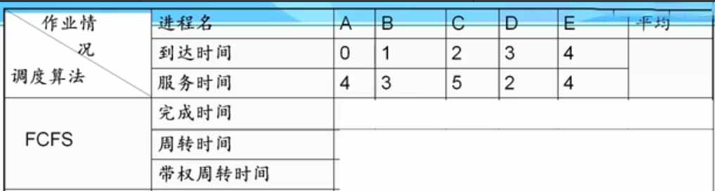
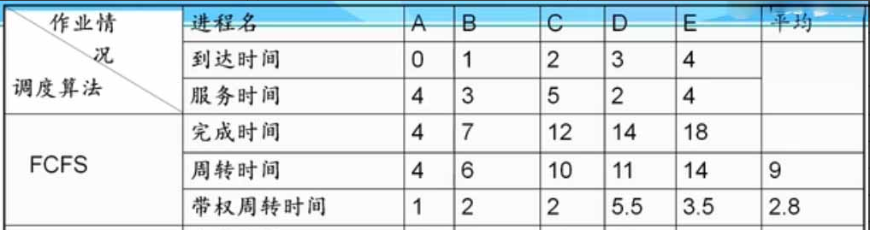

Slide 21
短作业优先（SJF或SPF）调度算法
既可用于作业，也可用于进程
对作业SJF：从后备队列中选择若干个估计运行时间最短的作业。
对进程SPF：从就绪队列估算运行时间最短的进程分配CPU。
对进程调度，SPF有两种模式：
非抢占式SPF
抢占式SPF（SRT：Shortest Remaining Time）–抢占发生在有比当前进程剩余时间片更短的进程到达时，也称为最短剩余时间优先调度

Slide 22
非抢占式SJF举例
进程 到达时间 运行时间
J₁ 0.0 7
J₂ 2.0 4
J₃ 4.0 1
J₄ 5.0 4
J₁
J₃
J₂
J₄
0
7
8
12
16
平均等待时间 = (0 + 6 + 3 + 7)/4 = 4
平均周转时间=(7+10+4+11)/4= 8

Slide 23
抢占式SJF举例
进程 到达时间 运行时间
J₁ 0.0 7
J₂ 2.0 4
J₃ 4.0 1
J₄ 5.0 4
J₁
J₂
J₃
J₂
J₄
J₁
0
2
4
5
7
11
16
平均等待时间 = (9 + 1 + 0 +2)/4 = 3
平均周转时间 = (16+ 5 +1+ 6)/4 = 7

Slide 24
短作业优先调度算法
优点：
平均等待时间和平均周转时间最优算法
缺点：
只能估算进程的运行时间（估值不准确），所以通常用于作业调度
对长作业不利
人-机无法实现交互
完全未考虑作业的紧迫程度

Slide 25
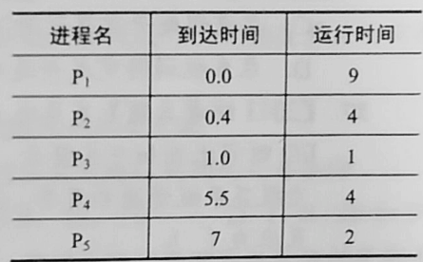
随堂练习2

Slide 26
优先级调度算法PR
每个进程都有一个优先数
目前主流的操作系统调度算法。
既可用于作业调度，也可用于进程调度。
一般来说，进程优先级的设置可以参考以下原则：
系统进程>用户进程
交互性进程>非交互性进程（前台进程>后台进程）
I/O型进程>计算型进程
Notes:
交互性即多任务情况下，正在操作的进程，非交互性即后台运行的进程
I/O的处理速度比CPU处理速度慢的多，把I/O优先级提高，可以让设备尽早工作，提高系统整体效率

Slide 27
优先级调度算法分类
根据是否可以抢占可以分为
非抢占式
抢占式
根据优先级是否可以变动分为
静态优先级
创建进程时确定优先数(整数)，在进程的整个运行期间保持不变
简单易行，系统开销小
不够精确，可能会出现优先级低的进程长期没有被调度的情况
动态优先级
创建进程时先赋予其一个优先级，然后其值随进程的推进或等待时间的增加而改变

Slide 28
非抢占式优先级调度算法举例
进程 优先级 运行时间
P1 3 10
P2 1 1
P3 3 2
P4 4 1
P5 2 5
P₂
P₅
P₁
P₃
P₄
0
1
6
16
18
19
平均等待时间 = (6 + 0 + 16+18+1)/5 =8
平均周转时间 = (16 + 1 + 18+19+6)/5 = 12

Slide 29
优先级调度算法的优缺点
优点
实现简单，考虑了进程的紧迫程度
灵活，可模拟其它算法
存在问题
饥饿 ——低优先级的进程可能永远得不到运行
解决方法
老化 —— 视进程等待时间的延长提高其优先数

Slide 30
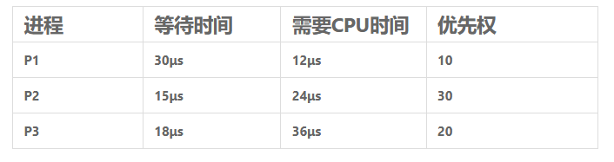
随堂练习3
Notes:
答案75
①P2的优先权最高，所以会先调度P2，花费1μs，切换成进程P2;
②第1μs到第25μs ,执行进程P2;
③第26μs，根据优先权，切换到进程P3;
④第26μs到第62us，执行进程P3;
⑤第63μs，切换到进程P1;
⑥第63μs到第75μs，
进程P1的周转时间=30μs+75μs=105μs；
进程P2的周转时间＝15μs+25μs=40μs；
进程P3的周转时间=18uμs+62μs=80μs。
系统的平均周转时间＝(105μs+40μs+80μs)/3=75μ s

Slide 31
高相应比优先调度算法（PR的特例HRRN）
既考虑作业的等待时间，又考虑作业的运行时间
响应比=响应时间/运行时间=(等待时间+运行时间)/运行时间
属于动态优先级算法： 响应比越大，优先级越高
如等待时间相同，运行时间越短，优先级越高，类似于SJF
如运行时间相同，取决于等待时间，类似于FCFS
可随其等待时间的增加而提高，进程都可得到服务，不会产生饥饿
缺点：每次调度之前，都需要计算响应比，增加系统开销
Notes:
这里的响应时间=等待之间+运行时间 ，只有在批处理系统的情况下才会相等。
在RR，第一个时间片结束，就认为产生了第一个响应。响应时间不等于周转时间，

Slide 32
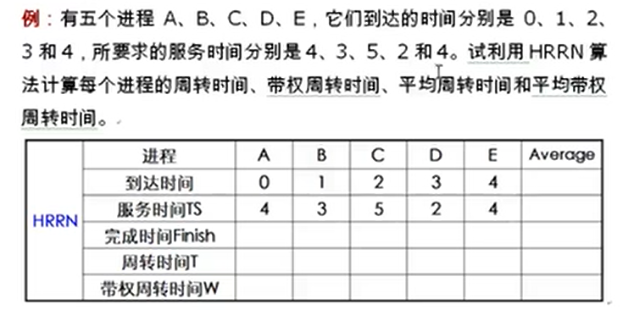

Slide 33
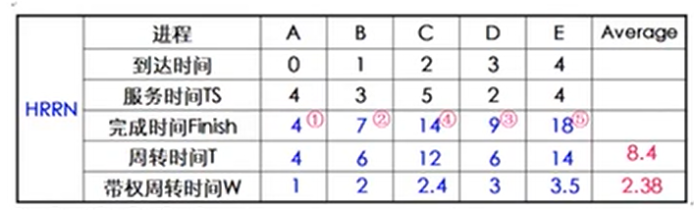

Slide 34
时间片轮转(RR)调度算法
01
02
03
04
专为分时系统设计
时间片
小单位的CPU时间，通常为10~100毫秒
抢占式调度算法
假定就绪队列中有n个进程、时间片为q, 则每个进程每次得到1/n的、不超过q单位的成块CPU时间，没有任何一个进程的等待时间会超过(n-1) q单位

Slide 35
时间片为20的RR例子
Gantt图如下：
进程 运行时间
P1 23 3
P2 17
P3 46 26 6
P4 24 4
P₁
P₂
P₃
P₄
P₁
P₃
P₄
P₃
0
20
37
57
77
80
100
104
110
平均等待时间：(57+20+64+80)/4 = 55.25
平均响应时间: (0+20+37+57)/4= 28.5 通常，RR的平均周转时间比SJF长，但响应时间要短一些.

Slide 36
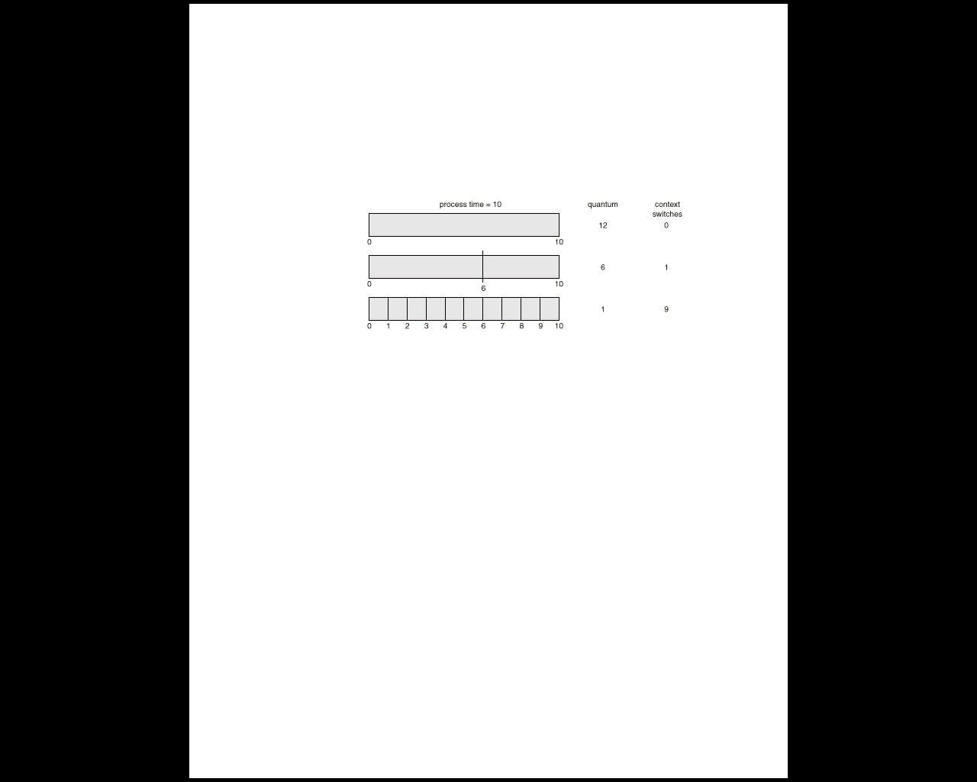
时间片大小的确定
特性
q 大  FCFS
q 小 增加上下文切换的时间
时间片设置应考虑
系统对响应时间的要求
就绪队列中进程的数目
系统的处理能力
课后习题11

Slide 37

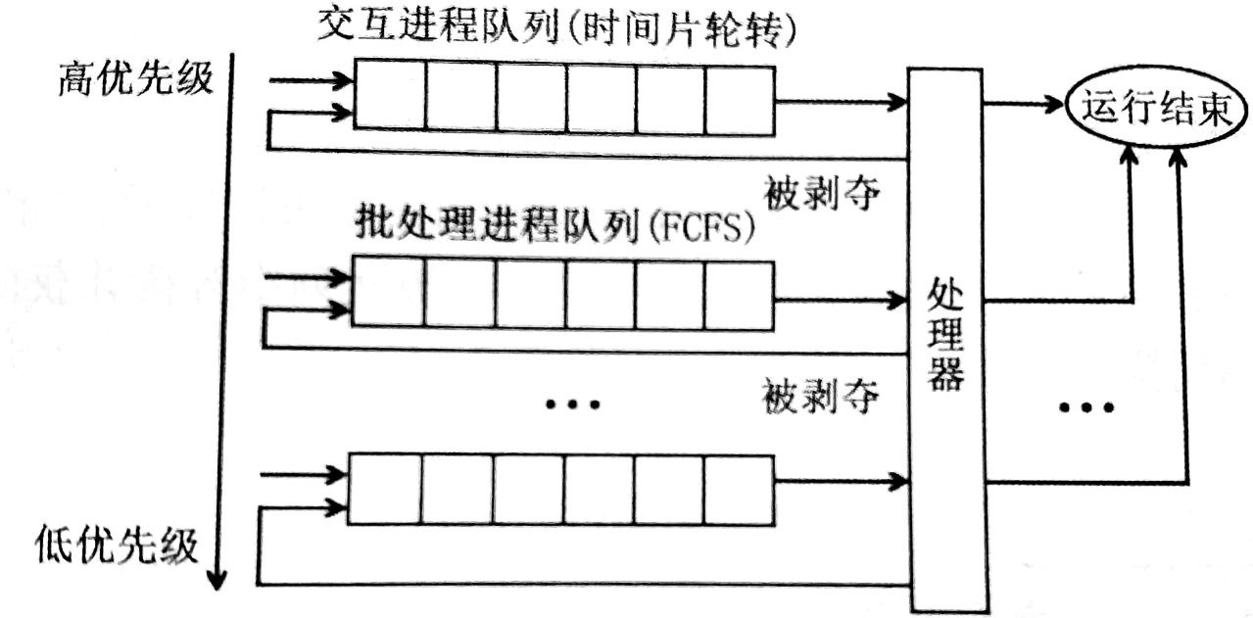
多级队列调度算法
就绪队列之间设置不同优先级
目前公认较好的调度算法

Slide 38
练习题
系统采用二级队列调度算法进行进程调度。
就绪队列 Q1 采用时间片轮转调度算法，时间片为10ms；
就绪队列Q2采用短进程优先调度算法；
系统优先调度 Q1 队列中的进程，当 Q1为空时系统才会调度Q2中的进程；
新创建的进程首先进入Q1；Q1中的进程执行一个时间片后，若未结束，则转入Q2。
若当前Q1、Q2为空，系统依次创建进程P1、P2后即开始进程调度。
P1、P2需要的 CPU 时间分别为30ms和20ms，
则进程P1、P2在系统中的平均等待时间为（ 15 )ms。
Notes:
1）Q1队列需要考虑两个进程的剩余执行时间（P1剩余20ms,P2剩余10ms)
2）Q2队列选择P2进行调度。P2运行结束后，调度P1。
具体时间节点为：①1ms到10ms执行 P1 ;②11ms到20ms执行P2;③21ms到30ms执行P2;④31ms到50ms执行P1。
P1等待时间为20ms(11ms到30ms）P2为10ms(1ms到10ms)。
平均等待时间为(20ms+10ms)/2=15ms

Slide 39
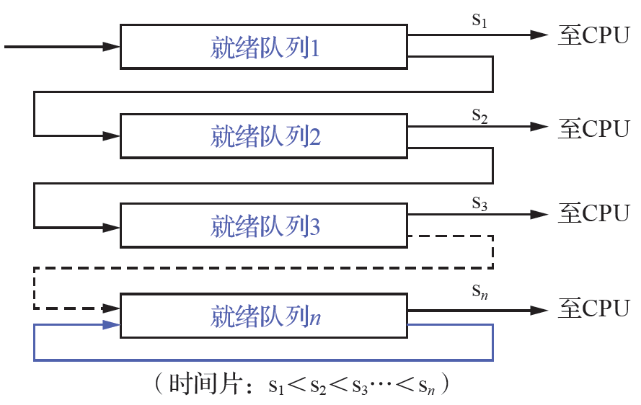
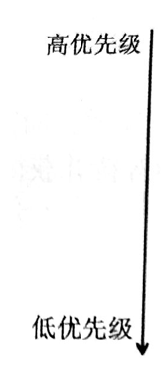
多级反馈队列

Slide 40
多级反馈队列调度过程
(1）设置多个就绪队列并为各个队列赋予不同的优先级，第一个最高，依次降低。各个队列中进程执行时间片的大小设置为：优先权越高，时间片越短。如第一个队列时间片为1ms，第二个队列的时间片为2ms,……
(2）当一个新进程进入内存后，首先将它放入第一个队列的末尾，按 FCFS 原则排队等待调度。当轮到该进程执行时◇如它能在该时间片内完成，便可撤离系统；如果它在一个时间片结束时尚未完成，调度程序便将该进程转入第二队列的末尾，在同样地按 FCFS 原则等待调度执行◇如果它在第二队列中运行一个时间片后仍未完成，再依次将它放入第三队列，……如此下去，直到最后一级队列，不再降级
（3）按照队列的优先级进行调度。等级高的就绪队列中的进程会被优先调度，对于第 i 级队列，只有当1到 i -1队列中不存在就绪进程，才可以调度该队列中进程。
（4）如果当前使用处理器资源的进程来自第 i 级队列，而此时第一级队列中进入了新的就绪进程，那么会立刻进行抢占式进程调度，并将此时正在运行的程序放回 i 级队列队尾。

Slide 41
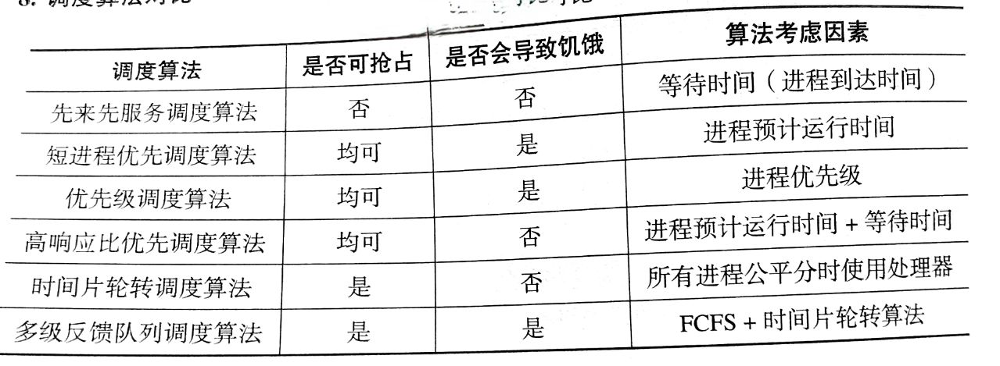
讨论区：处理机调度算法总结
Notes:
高响应比优先调度算法更多的资料说属于非抢占式算法

Slide 42
随堂作业

Slide 43
内容导航：
3.1 处理机调度概述
3.2 调度算法
第3章 处理机调度与死锁
3.3 实时调度
3.4 Linux进程调度
3.5 死锁概述
3.6 预防死锁
3.7 避免死锁
Date
3.8 死锁的检测与解除

Slide 44
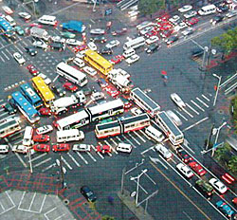
死锁概念
死锁现象：指多个进程在运行过程中因争夺资源而造成的一种僵局，当进程处于这种僵持状态时，若无外力作用，这些进程都将永远不能再向前推进。
死锁定义：一组等待的进程，其中每一个进程都持有资源，并且等待着由这个组中其他进程所持有的资源

Slide 45
扩展：死锁、饥饿和死循环的异同
(1）共同点：死锁、饥饿、死循环都是进程无法顺利向前推进的现象。均无法向前推进的现象。
(2）不同点：
①死锁是 n 个进程（ n ≥2)循环等待对方手里的资源，导致 n 个进程都被阻塞。若无外力作用，或者不给锁设定过期时间，将永远无法结束。
②饥饿是进程（可以只有1个）由于长期未获得想要的资源，从而无法向前推进的现象。"资源"可以是 CPU -﹣饥饿进程长期处于就绪态，也可以是 I / O 设备﹣﹣饥饿进程长期处于阻塞态。只要进程得到其需要的资源，可以继续向前推进
③死循环是进程（可以只有1个）在执行过程中，一直进行某个循环，是程序设计错误。

Slide 46
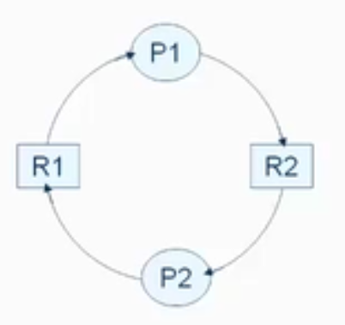
死锁原因
1
竞争资源
系统中的不可抢占性资源，由于它们的数量不能满足诸进程运行的需要，会使进程在运行过程中，因争夺这些资源而陷入僵局。
竞争可消耗性资源引起死锁
2
进程推进顺序不当
进程在运行过程中，请求和释放资源的顺序不当，也会产生死锁。

Slide 47
资源问题
可抢占性和不可抢占性资源
可抢占性资源（可剥夺资源）：某进程在获得这类资源后，该资源可以再被其他进程或系统抢占，CPU（处理机）和主存区。
不可抢占资源（不可剥夺资源、独占资源、临界资源）：当系统把这类资源分配给某进程后，再不能强行收回，只能在进程用完后自行释放，打印机、磁带机。
可重用性资源和可消耗性资源
可重用性资源（永久性资源）：一次只能分配给一个进程，不允许多个进程共享，遵循：请求资源→使用资源→释放资源 （大部分资源）。
可消耗性资源（临时性资源）：由进程动态创建和消耗 （进程间通信的消息）。

Slide 48
产生死锁的必要条件
互斥
请求和保持
不可抢占
循环等待
01
02
03
04
一段时间内某资源只能被一个进程占用。
一个至少持有一个资源的进程等待获得额外的由其他进程所持有的资源。
一个资源只有当持有它的进程完成任务后，自由的释放。
等待资源的进程之间存在环 {P0, P1, …, Pn} 。
P0 等待P1占有的资源, P1等待P2占有的资源, …, Pn–1等待Pn占有的资源, P0等待Pn占有的资源

Slide 49
处理死锁的方法(1)
确保系统永远不会进入死锁状态
死锁预防
死锁避免
允许系统进入死锁状态，然后恢复系统
死锁检测
死锁恢复
鸵鸟策略：忽略这个问题，假装系统中从未出现过死锁。这个方法被大部分的操作系统采用，包括UNIX

Slide 50

处理死锁的方法(2)
预防死锁
避免死锁
检测死锁
解除死锁
01
02
03
04
破坏死锁的四个必要条件中一个或几个。
防止系统进入不安全状态。
允许死锁发生，但及时检测死锁发发生。
采取相应措施，将进程从死锁状态中解脱出来。

Slide 51
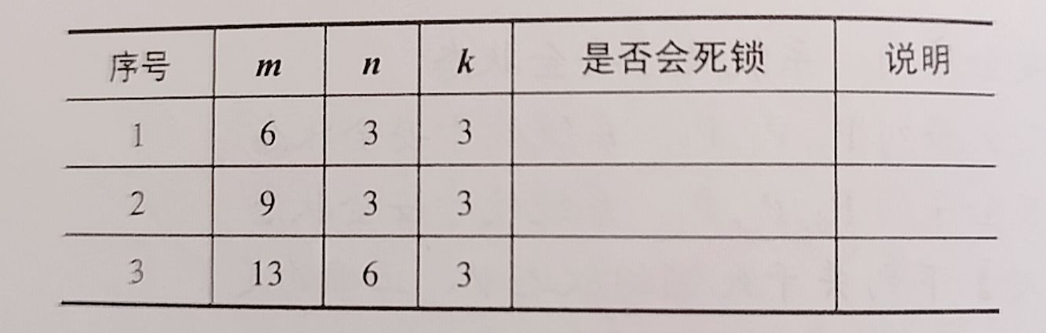
思考
系统有同类资源m个，供n个进程共享，若每个进程对资源的最大需求量为k，试问:当m,n,k的值分别为下列情况时（见下表），是否会发生死锁?
必须保证至少有一个进程能得到所需的全部资源并执行完毕
当m≥n(k-1)+1时，一定不会发生死锁。

Slide 52
随堂练习

Slide 53
内容导航：
3.1 处理机调度概述
3.2 调度算法
第3章 处理机调度与死锁
3.3 实时调度
3.4 Linux进程调度
3.5 死锁概述
3.6 预防死锁
3.7 避免死锁
Date
3.8 死锁的检测与解除

Slide 54
预防死锁
破坏死锁的后三个必要条件中的一个或几个
加强互斥：互斥条件是共享资源必须的，是设备的固有属性，不仅不能改变，还应加以保证
破坏“请求和保持”
要求进程在执行前一次性申请全部的资源，破坏“请求”
只有没有占有资源时才可以分配资源，破坏“保持”
优点：算法简单，易于实现且很安全
缺点：资源严重浪费，利用率低，可能出现饥饿。

Slide 55
预防死锁(续)
破坏“不可抢占”条件
如果一个进程的申请没有实现，它就要释放所有占有的资源；
缺点：实现较为复杂，代价较大。
反复申请和释放，延长了周转时间，增加系统开销。

Slide 56
破坏“循环等待”条件
方法：对所有的资源类型排序进行线性排序，并赋予不同的序号，要求进程按照递增顺序申请资源。
存在的问题：
如何规定每种资源的序号是十分重要的；
限制新类型设备的增加；
作业使用资源的顺序与系统规定的顺序不同，浪费资源
限制用户简单、自主的编程。

Slide 57
内容导航：
3.1 处理机调度概述
3.2 调度算法
第3章 处理机调度与死锁
3.3 实时调度
3.4 Linux进程调度
3.5 死锁概述
3.6 预防死锁
3.7 避免死锁
Date
3.8 死锁的检测与解除

Slide 58
方法思想
把系统状态分为安全状态和不安全状态
如果一个系统在安全状态，就没有死锁
如果一个系统不是处于安全状态，就有可能死锁
死锁避免 ⇒ 确保系统永远不会进入不安全状态
思路：在资源分配前，先计算该资源分配的安全性，若此次分配不会导致系统进入不安全状态，则将资源分配给进程，否则，令进程等待。

Slide 59

银行家算法
银行家算法（Dijkstra迪杰斯特拉）是典型的避免死锁算法。
该算法用于银行系统现金贷款的发放而得名。

Slide 60
安全状态
安全状态是指系统能够分配所有进程所要求的所有资源而不会进入死锁的状态。
如果系统中至少存在一个进程序列{P1, P2, …, Pn}，系统按照这个序列调度执行，就能避免资源不足的情况，就说系统是安全状态；如果一个也不存在，那系统就是不安全状态，有可能发生死锁。

Slide 61
假定系统有三个进程A、B和C，共有12台磁带机，在各个进程需求量以及已T0时刻分配情况见下表
进程 | 最大需求数 | 已分配数 | 还需资源数 | 可用资源数
A | 10 | 5 |  | 3
B | 4 | 2
C | 9 | 2
1、T0时刻系统的安全性？
2、假设C在T0时刻又申请一台磁带机，系统是否安全？

Slide 62
银行家算法的数据结构
n为进程的数目，m为资源类型的数目
Available(可用资源数): 长度为 m的向量。 如果available[j]=k,那么资源Rj有k个实例有效
Max(最大需求数): n x m 矩阵。 如果Max[i,j]=k,那么进程Pi可以最多请求资源Rj的k个实例
Allocation(已分配数): n x m 矩阵。 如果Allocation[i,j]=k,那么进程Pj当前分配了k个资源Rj的实例
Need(还需资源数): n x m 矩阵。如果Need[i,j]=k,那么进程Pj还需要k个资源Rj的实例
Need [i,j] = Max[i,j] – Allocation [i,j].

Slide 63
银行家算法的例子
5个进程，3个资源类型A(10个实例），B（5个实例），C（7个实例）
T0时刻的矩阵的内容如下表。
资源情况 进程 | Max A B C | Allocation A B C | Need A B C | Available A B C
P₀ | 7 5 3 | 0 1 0 | 7 4 3 | 3 3 2
P₁ | 3 2 2 | 2 0 0 | 1 2 2
P₂ | 9 0 2 | 3 0 2 | 6 0 0
P₃ | 2 2 2 | 2 1 1 | 0 1 1
P₄ | 4 3 3 | 0 0 2 | 4 3 1

Slide 64
资源情况 进程 | Max A B C | Allocation A B C | Need A B C | Available A B C
P₀ | 7 5 3 | 0 1 0 | 7 4 3 | 3 3 2
P₁ | 3 2 2 | 2 0 0 | 1 2 2
P₂ | 9 0 2 | 3 0 2 | 6 0 0
P₃ | 2 2 2 | 2 1 1 | 0 1 1
P₄ | 4 3 3 | 0 0 2 | 4 3 1
1、判断T0时刻系统的安全性？
2、T0时刻P1发出请求向量Request(1,0,2)，系统能否分配给它吗？

Slide 65
银行家算法：安全算法2个变量
1、work：表示系统可提供给进程继续运行所需的各类资源数目
初始work：=Available；
2、Finish：表示系统是否有足够的资源分配
开始时先令Finish[i]：=false(i=1..n);
当有足够资源分配给进程i时，令Finish[i]：=true。

Slide 66
资源情况 进程 | Max A B C | Allocation A B C | Need A B C | Available A B C
P₀ | 7 5 3 | 0 1 0 | 7 4 3 | 3 3 2
P₁ | 3 2 2 | 2 0 0 | 1 2 2
P₂ | 9 0 2 | 3 0 2 | 6 0 0
P₃ | 2 2 2 | 2 1 1 | 0 1 1
P₄ | 4 3 3 | 0 0 2 | 4 3 1
进程 | Work A B C | Need A B C | Allocation A B C | Work+Allocation A B C | Finish

Slide 67
例子（续）
资源情况 进程 | Work A B C | Need A B C | Allocation A B C | Work+Allocation A B C | Finish
P₁ | 3 3 2 | 1 2 2 | 2 0 0 | 5 3 2 | true
P₃ | 5 3 2 | 0 1 1 | 2 1 1 | 7 4 3 | true
P₄ | 7 4 3 | 4 3 1 | 0 0 2 | 7 4 5 | true
P₂ | 7 4 5 | 6 0 0 | 3 0 2 | 10 4 7 | true
P₀ | 10 4 7 | 7 4 3 | 0 1 0 | 10 5 7 | true

Slide 68
资源情况 进程 | Max A B C | Allocation A B C | Need A B C | Available A B C
P₀ | 7 5 3 | 0 1 0 | 7 4 3 | 3 3 2
P₁ | 3 2 2 | 2 0 0 | 1 2 2
P₂ | 9 0 2 | 3 0 2 | 6 0 0
P₃ | 2 2 2 | 2 1 1 | 0 1 1
P₄ | 4 3 3 | 0 0 2 | 4 3 1
1、判断T0时刻系统的安全性？
2、T0时刻P1发出请求向量Request(1,0,2)，系统能否分配给它吗？

Slide 69
银行家算法：是否满足某进程的资源请求
如果 Request_{i} ≤ Need_{i} 转 step 2. 否则报错, 因为进程请求超出了其声明的最大值
如果 Request_{i} ≤ Available, 转 step 3. 否则 P_{i} 必须等待, 因为资源不可用
假设通过修改下列状态来试着分配请求的资源给进程P_{i} :
Available := Available - Request_{i};
Need_{i} := Need_{i} – Request_{i;}
Allocation_{i} := Allocation_{i} + Request_{i};
系统执行安全性算法
如果系统安全 ⇒ 将资源分配给 P_{i}.
如果系统不安全 ⇒ P_{i} 必须等待，恢复原有的资源分配状态

Slide 70
例子：P1 request (1,0,2)
Available := Available - Request_{i};
Need_{i} := Need_{i} – Request_{i;}
Allocation_{i} := Allocation_{i} + Request_{i};
资源情况 进程 | Max A B C | Allocation A B C | Need A B C | Available A B C
P₀ | 7 5 3 | 0 1 0 | 7 4 3 | 2 3 0
P₁ | 3 2 2 | 3 0 2 | 0 2 0
P₂ | 9 0 2 | 3 0 2 | 6 0 0
P₃ | 2 2 2 | 2 1 1 | 0 1 1
P₄ | 4 3 3 | 0 0 2 | 4 3 1

Slide 71
例子续：P1 request (1,0,2)
资源情况 进程 | Work A B C | Need A B C | Allocation A B C | Work+Allocation A B C | Finish
P₁ | 2 3 0 | 0 2 0 | 3 0 2 | 5 3 2 | true
P₃ | 5 3 2 | 0 1 1 | 2 1 1 | 7 4 3 | true
P₄ | 7 4 3 | 4 3 1 | 0 0 2 | 7 4 5 | true
P₀ | 7 4 5 | 7 4 3 | 0 1 0 | 7 5 5 | true
P₂ | 7 5 5 | 6 0 0 | 3 0 2 | 10 5 7 | true
执行安全算法表明序列<P₁, P₃, P₄, P₀, P₂> 满足要求
补充思考：
P₄的请求(3,3,0)是否可以通过？
P₀的请求(0,2,0)是否可以通过？

Slide 72
随堂练习

Slide 73
内容导航：
3.1 处理机调度概述
3.2 调度算法
第3章 处理机调度与死锁
3.3 实时调度
3.4 Linux进程调度
3.5 死锁概述
3.6 预防死锁
3.7 避免死锁
Date
3.8 死锁的检测与解除

Slide 74
死锁检测和解除
当系统为进程分配资源时，若未采取任何限制性措施，则系统必须提供检测和解除死锁的手段。为此，系统必须：
01
保存有关资源的请求和分配信息；
02
提供一种算法，以利用这些信息来检测系统是否已进入死锁状态。

Slide 75
资源分配图
一个顶点的集合V和边的集合E
V被分为两个部分
P = {P₁, P₂, …, P_{n}}, 含有系统中全部的进程
R = {R₁, R₂, …, R_{m}}, 含有系统中全部的资源
请求边：有向边P_{i} → R_{j}
分配边：有向边 R_{j} →P_{i}

Slide 76
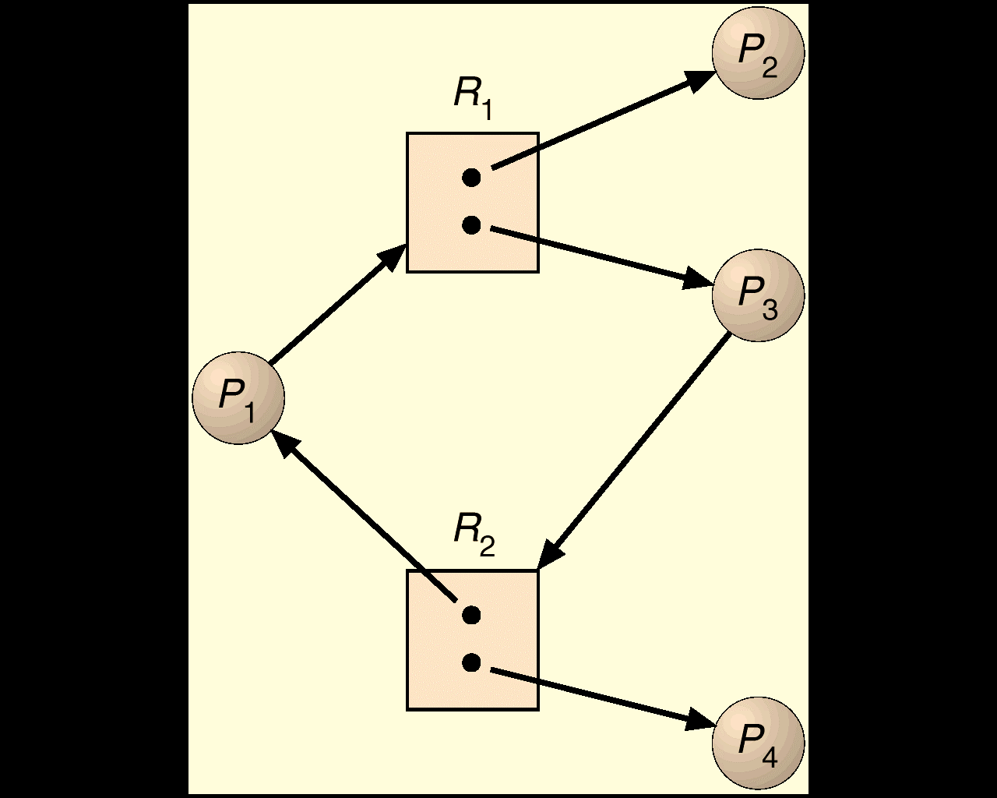
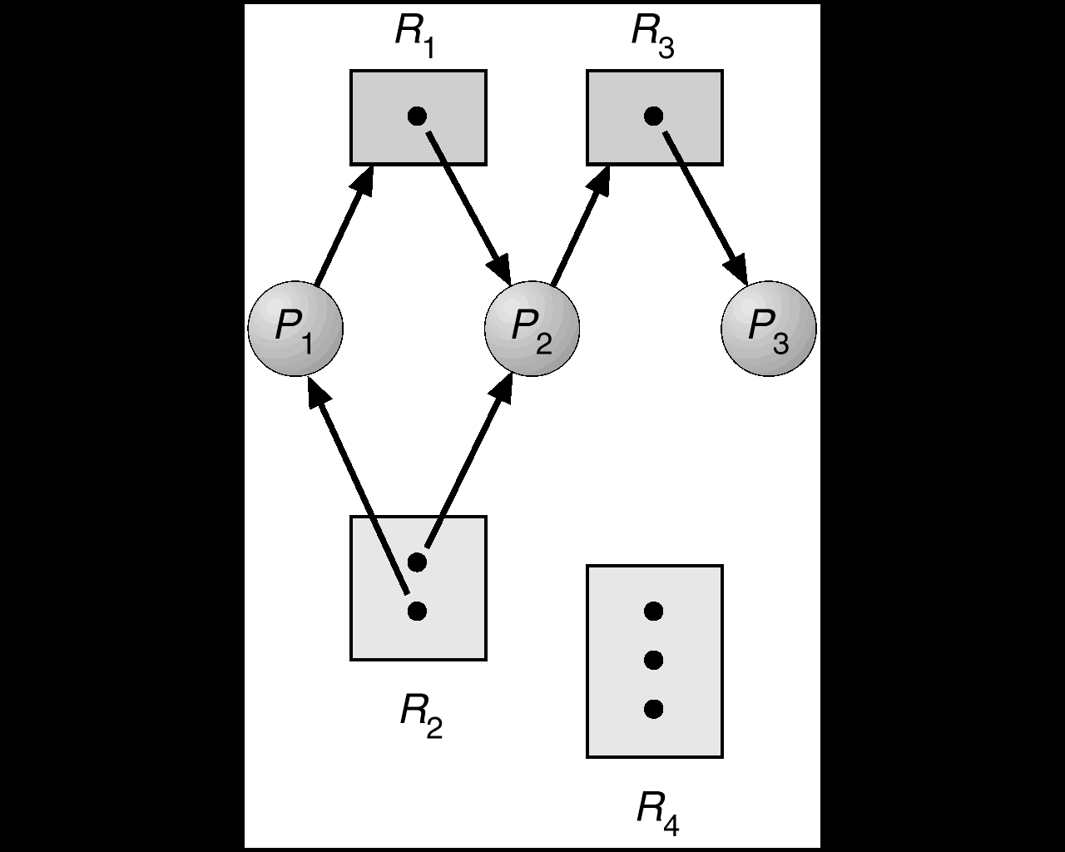
无死锁的资源分配图
如果图没有环，那么不会有死锁！

Slide 77
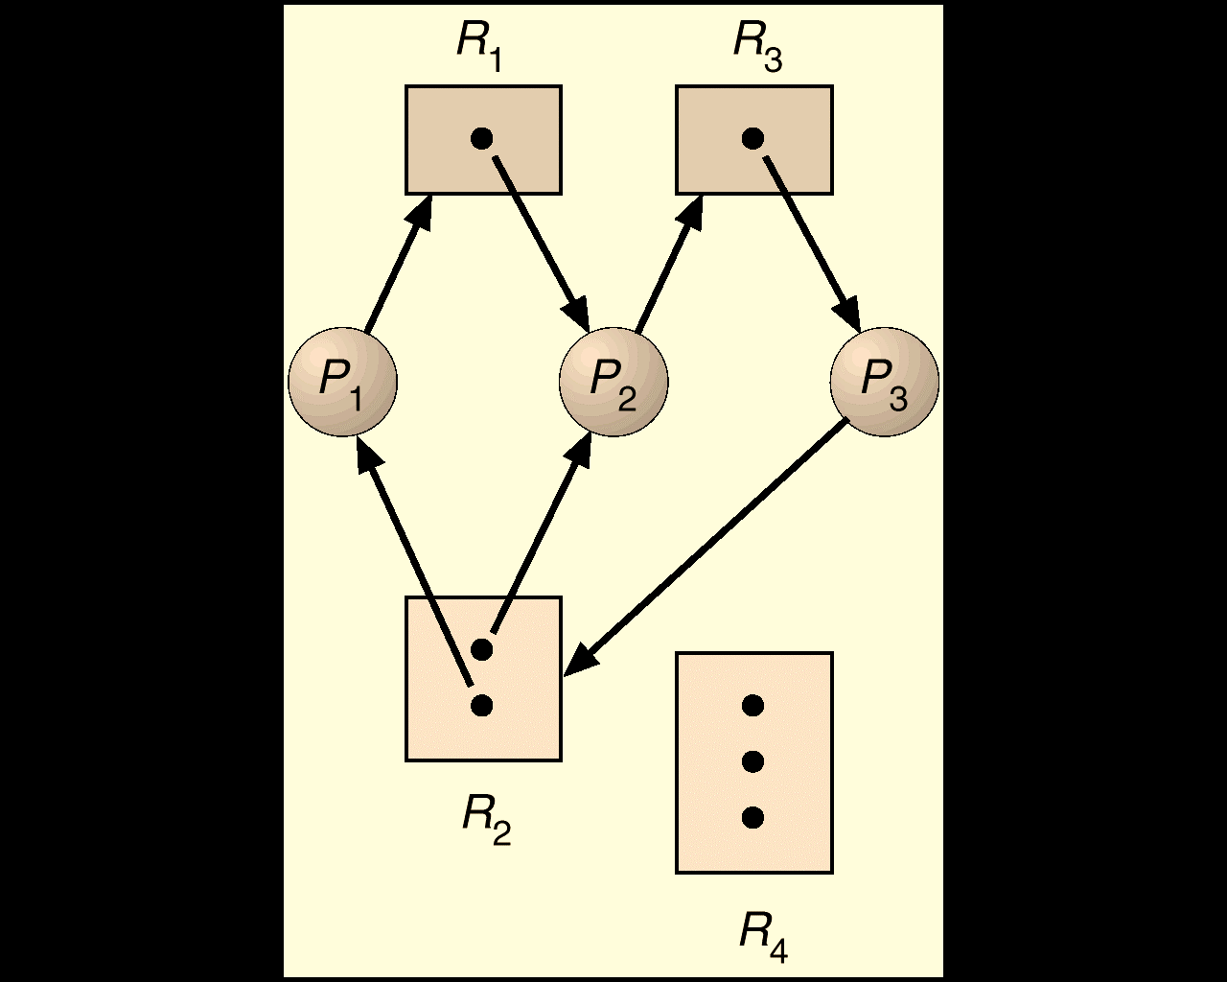
有死锁的资源分配图
P₁
R₁
R₂
P₂
如果图有环，那么：
如果每一种资源类型只有一个实例，那么死锁发生；
如果一种资源类型有多个实例，那么可能死锁。

Slide 78
资源分配图的简化
01
在资源分配图中，找出一个既不阻塞又非独立的进程结点p_{i}。在顺利的情况下，p_{i}可获得所需资源而继续运行，直至运行完毕，再释放其所占有得全部资源，这相当于消去p_{i}所有的请求边和分配边，使之成为孤立的结点；
在进行一系列的简化后，若能消去图中所有的边，使所有进程都成为孤立结点，则称该图是可完全简化的；若不能通过任何过程使该图完全简化，则称该图是不可完全简化的。
02
S为死锁状态的充分条件是：当且仅当S状态的资源分配图是不可完全简化的。该充分条件称为死锁定理。

Slide 79
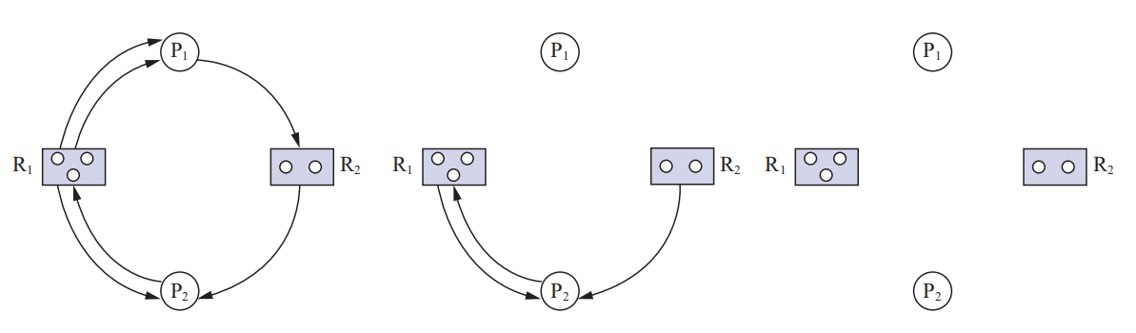
简化示例
Notes:
·第一步：先看R1资源，它有三个箭头是向外的，因此它一共给进程分配了3个资源，此时，R1没有空闲的资源剩余。
·第二步：再看R2资源，它有一个箭头是向外的，因此它一共给进程分配了1个资源，此时，R2还剩余一个空闲的资源没分配。
·第三步：看完资源，再来看进程，先看进程P2，它只申请一个R1资源，但此时R1资源已经用光了，所以，进程P2进入阻塞状态，因
此，进程P2暂时不能化成孤立的点。
·第四步：再看进程P1，它只申请一个R2资源，此时，系统还剩余一个R2资源没分配，因此，可以满足P1的申请。这样，进程P1便得
到了它的全部所需资源，所以它不会进入阻塞状态，可以一直运行，等它运行完后，我们再把它的所有的资源释放。相当于：可以把
P1的所有的边去掉，变成一个孤立的点
第五步：进程P1运行完后，释放其所占有的资源（2个R1资源和1个R2资源），系统回收这些资源后，空闲的资源便变成2个R1资源
和1个R2资源，由于进程P2一直在申请一个R1资源，所以此时，系统能满足它的申请。这样，进程P2便得到了它的全部所需资源,
所以它不会进入阻塞状态，可以一直运行，等它运行完后，我们再把它的所有的资源释放。相当于：可以把P2的所有的边都去掉
化成一个孤立的点

Slide 80
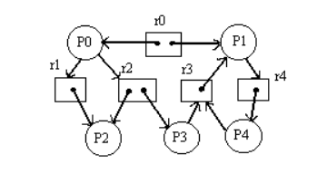

Slide 81
死锁的解除
01
抢占资源。从一个或多个进程中抢占足够数量的资源给死锁进程，以解除死锁状态
02
终止或撤消进程。终止系统中一个或多个死锁进程，直到打破循环环路，使死锁状态消除为止。
终止所有死锁进程（最简单方法）
逐个终止进程（稍温和方法）
应该选择怎样的中断顺序，使“代价最小”？
进程的优先级；
进程需要计算多长时间，以及需要多长时间结束；
进程使用的资源，进程完成还需要多少资源；
进程是交互的还是批处理的。
03
重启。
04
回到死锁前的上一次检查点。

Slide 82
思考：
设系统中有下述解决死锁的方法:
1)银行家算法.
2）检测死锁，终止处于死锁状态的进程，释放该进程占有的资源。
3）资源预分配。
简述哪种办法允许最大的并发性，请按 “并发性”从大到小对上述三种办法排序。
Notes:
顺序为：213

Slide 83
学 习 进 步 ！
经典教材《计算机操作系统》最新版

